Slide 1
じりつ
自立するために
し かね はなし
知っておきたいお金の話
本資料は、金融経済教育推進機構（J-FLEC）が作成したものです。本資料は、中立・公正な立場から金融リテラシー・マップに沿った金融経済教育を実施することを目的としており、特定の金融商品の勧誘を意図しておりません。J-FLECは、インターネットを通じて提供されている情報を含め、信頼性が高いとみなされる情報等に基づいて本資料を作成しております。しかしながら、当該情報が正確である事を保証するものではありません。また、当該意見・見通しは、将来予告なしに変更される事があります。本資料の無断転用・転載・使用を禁じます。
202411

Slide 2

しょうかい
J-FLECのご紹介
J-FLEC（ジェイフレック）は、お金の勉強をみなさんに届けるため、 『国と民間の団体が協力してできた公的な団体』です。
とど
だんたい
だんたい

Slide 3
お金を
ためてみよう
お金の使い方
を考えよう
お金の流れ
を知ろう
お金の
トラブルに
気をつけよう
身の回りの
危険に
気をつけよう
きけん

Slide 4
１
お金の使い方を考えよう

Slide 5
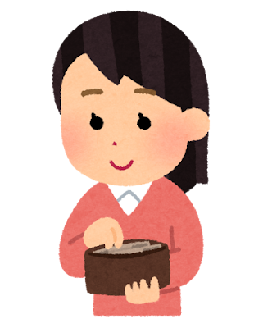

１
クイズ
クイズ
日本の お金（お札・硬貨）は 何種類ある？
？
こうか
見たことがあるお金を
思い出してみよう！

Slide 6
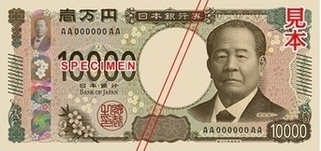
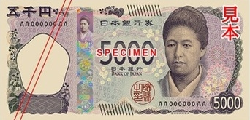
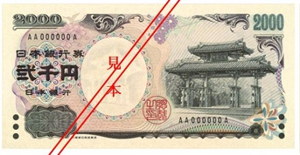
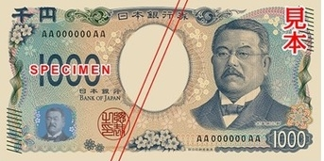
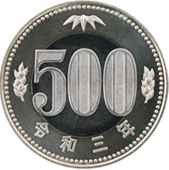
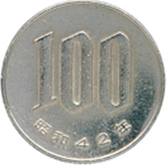
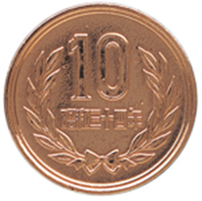
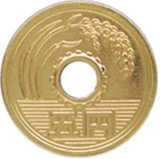
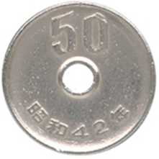
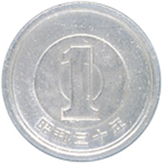
１
お金って なんだろう？
答え
日本の お金は １０種類！
紙幣（しへい）⇒かみでできたお金（お札）
10000円（いちまんえん）
5000円（ごせんえん）
2000円（にせんえん）
1000円（せんえん）
貨幣（かへい）・硬貨（こうか）⇒きんぞくでできたお金
500円
100円
50円
10円
5円
1円
（出所）国立印刷局「お札の基本情報」、財務省 「通常貨幣一覧」をもとに作成

Slide 7
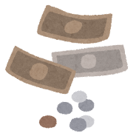
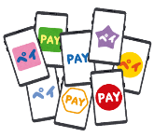
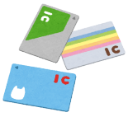
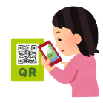


げんきん
けっさい
１
現金とキャッシュレス決済
かね
げんきん いがい
でんし
○お金は現金以外にも、『電子マネー』、『プリペイドカード』、
『スマホの○○ペイ』『クレジットカード』などいろいろな形があります。
かたち
げんきん
げんきん いがい
かね
現金
現金以外のお金
形がちがっても、お金の価値は同じです。
現金以外のお金は、支はらいが簡単にできますが、
お金を使っている感覚がうすくなるため、
使いすぎてしまうことがあるので注意しましょう。
かたち
かね
かち
おな
げんきん いがい
かね
し
かんたん
かね
つか
かんかく
つか
ちゅうい

Slide 8


へんさい がく
１
クイズ（返済額はどうなる？）
クイズ
ともだち りょこうだいきん まんえん
友達との旅行代金が10万円かかり、クレジットカードで支払った。「一括払い（１回でまとめて支払う）・分割払い（３回に分けて支払う）」を選べたので、
分割で払うことにした。１年かけて返す場合、一般的に返済額はどうなる？
① 10万円返せばいい
② 10万円よりも多く返さないといけない
③ 10万円よりも少なく返せばいい
？
しはら いっかつばら かい しはら
ぶんかつばら かい わ しはら えら
ぶんかつ はら ねん かえ ばあい いっぱんてき
へんさいがく
まんえん かえ
まんえん おお かえ
まんえん すく かえ

Slide 9



へんさい がく こた
１
クイズ（返済額はどうなる？）答え
こた
答え
② 10万円よりも多く返さないといけない
まんえん おお かえ
一般的に、クレジットカードの利用代金を3回以上に
分けて支払う場合、手数料がかかります。
クレジットカードを利用するときは、
支払い方にも注意しましょう。
いっぱんてき りよう だいきん かい いじょう
わ しはら ばあい てすうりょう
りよう
しはら かた ちゅうい

Slide 10
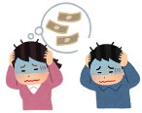
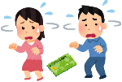
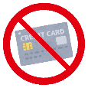
りようじ りゅういてん
１
クレジットカード利用時の留意点
りよう じ りゅうい てん
クレジットカード利用時の留意点
目の前のお金が減らないので、使い過ぎる心配がある。
分割払い・リボ払いは、借入金利にあたる手数料がかかる。
カードの紛失・盗難などで悪用される危険がある。
支払いが遅れると、「信用度」がさがるので、お金が借りられなくなります。
め まえ かね へ つか す しんぱい
ぶんかつばら ばら かりいれ きんり てすうりょう
ふんしつ とうなん あくよう きけん
しはら おく しんようど かね か

Slide 11


けいやく
１
クイズ（契約って？）
クイズ
みんながお店で商品を買ったり、お店が商品を売ったりするときの約束を、売買契約といいます。
では、契約が成立するのはいつでしょう？
①みんなが商品を選んで、「これください」と言った時
②店員さんが「はい、わかりました」と言った時
③代金を支はらった時
④商品を受け取った時
？
けいやく
けいやく
し

Slide 12
１
クイズの答え
答え
②店員さんが「はい、わかりました」と言った時
けいやく
ほうりつ
せきにん
『契約』とは、『法律上の責任がともなう約束』のことです。
契約が成立すると、買う人と売る人はおたがいにお金を
支はらったり、商品をわたしたりしないといけません。
『一方的にこの約束をやめることはできない』ので、
買い物をするときにはよく考えることが必要です！
けいやく
し

Slide 13
３
お金をためてみよう

Slide 14




３
せいかつ せっけい
生活設計（ライフプランニング）
しょうらい
じんせい
おく
○「将来どんな人生を送りたいか」についてのイメージすることを
『生活設計（ライフプランニング）』といいます。
せいかつ せっけい
なん
あなたがやってみたいことは何ですか？
りょこう
たくさん旅行に行きたい
しゅみ
じゅうじつ
趣味を充実させたい
す
好きなことを
楽しみたい
たの
か
ほしいものを買いたい

Slide 15


３
かね
ライフプランニングとお金
○やってみたいことの多くはお金がかかります。
『実現のためには働いたりしてお金を準備することが必要』です。
おお
かね
じつげん
はたら
かね
じゅんび
ひつよう
例えば、家族3人で泊まりがけで旅行すると、
みんなで15～20万円くらいかかります。
たと かぞく にん と りょこう
まんえん

Slide 16
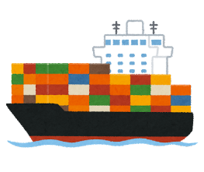

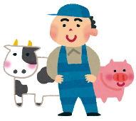
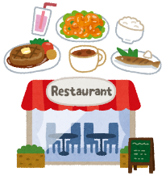
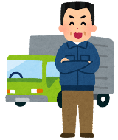
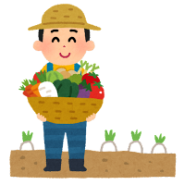
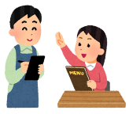
３
はたら
やくわり
働くことの役割
○社会は、多くの人たちが働いて協力することで成り立っており、
働くことで給料（工賃）としてお金をかせぐことができます。
しゃかい
おお
ひと
はたら
きょうりょく
な
た
はたら
きゅうりょう
こうちん
かね
※講師改変

Slide 17
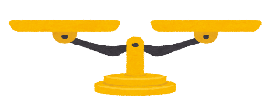
３
しゅうにゅう
ししゅつ
収入と支出のバランス
せいかつ
しゅうにゅう
ししゅつ
たいせつ
○生活するうえで、収入と支出のバランスをとることが大切です。
○『支出は収入の範囲内に収める』ことが重要です。
ししゅつ
しゅうにゅう
はんいない
おさ
じゅうよう
収入
給料
工賃
ししゅつ
しゅうにゅう
支出
生活費
（グループホームの部屋代、食費など）
友人との遊び ゲームなど
きゅうりょう
せいかつひ
へやだい しょくひ
こうちん
ゆうじん
あそ
収 入
支 出
※講師改変
Notes:
【スライドの説明ポイント】
●（クイズ）１％の利息で１万円を銀行に預けると、１年後、いくらになる
●小学5年生で学習する、「割合」や「百分率（％）」、「整数×少数」を思い出して計算してみよう

Slide 18









ひつよう
３
ほしいものと、必要なもの
かね つか か ひつよう
○お金を使うときは、買いたいものを、『ほしいもの』と『必要なもの』
にわけて考えましょう。
○『必要なもの』を先に買うようにしましょう。
かんが
ひつよう さき か
ほしいもの
ひつよう
必要なもの
つうきんよう
・通勤用のスーツやかばん、くつ
・水分補給をするためのお水 など
・おかしやおもちゃ、ゲーム など
すいぶんほきゅう みず
ひつよう か あと なか
必要なものを買った後で、ほしいものの中でも
特にほしいものを買うようにしましょう。
とく か

Slide 19


かね た ほうほう
３
クイズ（お金を貯めやすくする方法は？）
クイズ
毎月の工賃を使って残った金額を貯めていくと、
お金が貯まりやすい。〇か×か？
？
まいつき こうちん つか のこ きんがく た
かね た
※講師改変

Slide 20
かね た ほうほう こた
３
クイズ（お金を貯めやすくする方法は？）答え
こた
答え
✖
毎月残ったお金を貯めていく方法だと、
ついつい使ってしまいがちで、思ったようにお金を貯めるのは
難しいと言われています。
「毎月10,000円を貯金する」「工賃の半分は貯金する」など、
ルールを決めるとお金が貯まりやすくなります！
まいつき のこ かね た ほうほう
つか おも かね た
むずか い
まいつき えん ちょきん こうちん はんぶん ちょきん
き かね た
※講師改変

Slide 21
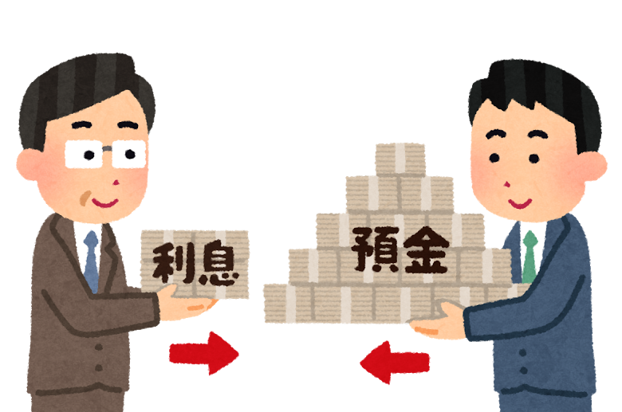
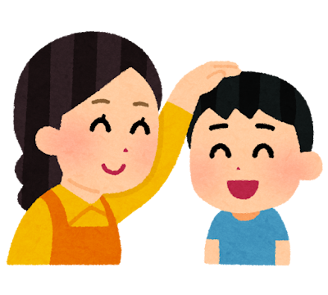

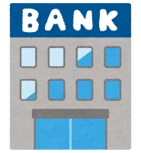

かね
た
かた
お金の貯め方
あんぜん
かね
た
ぎんこう こうざ
安全にお金を貯めるには、銀行口座にあずけておくのが
確実です。
かくじつ
て
かね
手もとにお金があるとすぐ使ってしまったり、盗まれたりするかも
しれません。
つか
よきん
りそく
ぬす
家族にあずけたり、貯金箱で貯めると必要なときに
すぐお金がつかえます。
銀行にあずければしっかり
管理されているので安全です。
かぞく
ちょきんばこ
ぎんこう
た
ひつよう
かんり
あんぜん
かね
あんぜん

Slide 22
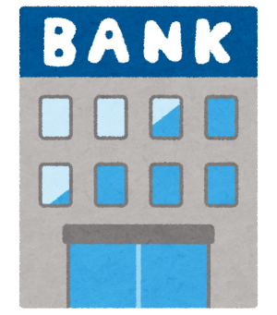






かね ほうほう ぎんこう
３
お金をためる方法（銀行にあずける）
○銀行にお金をあずけると、『お金をあずけてくれたお礼として利息』
がもらえます。
ぎんこう かね かね れい りそく
かね
お金をあずける
りそく
利息

Slide 23
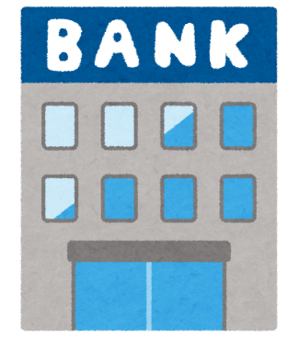




３
クイズ（計算してみよう）
クイズ
銀行にあずけると、毎年１%の利息がもらえると
します。１万円をあずけた時、来年はいくらに
なっているでしょう。
①２万円 ②１万1000円
③１万100円 ④１万10円
？
１万円
利息１%

Slide 24
３
クイズの答え
答え
③１万100円
１%の利息がつくので、
利息は１万円×0.01＝100円となります。
これに、もともとあずけた１万円を足すので、
１万円＋100円＝１万100円が答えです。
お金をあずける時には、利息についても見てみましょう！

Slide 25
５
お金のトラブルに
気をつけよう

Slide 26
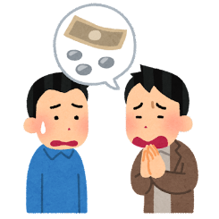


かね か か
５
クイズ（お金の貸し借り）
クイズ
友達に1万円貸してほしいとたのまれました。どうする？
①すぐに貸してあげる
②理由を聞いてなっとくしたら貸してあげる
③いつ返すかを聞いてから貸してあげる
④絶対に貸さない
？
ともだち まんえん か
か
りゆう き か
かえ き か
ぜったい か

Slide 27
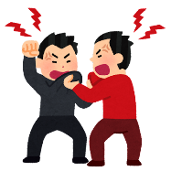

かね か か こた
５
クイズ（お金の貸し借り）答え
こた
答え
ぜったい か
④ 絶対に貸さない
お金を貸すと、返してもらえなくなるトラブルがとても多いです。
どれだけお願いされても、絶対に断りましょう。
お金のトラブルで、友達との関係が悪くなってしまいます。
絶対に人にお金を貸してはいけません。
かね か かえ おお
ねが ぜったい ことわ
かね ともだち かんけい わる
ぜったい ひと かね か

Slide 28
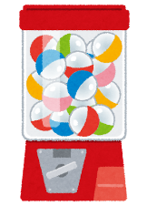
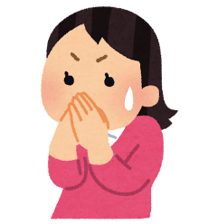
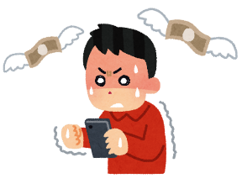

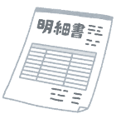
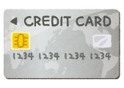
５
オンラインゲームのトラブル
かきん かん ふ
○オンラインゲームでの『課金』に関するトラブルが増えています。
こんげつ りよう きんがく
今月の利用金額は
50万円です
まんえん
アイテム
ガチャ
いつの間に50万円も…
ま まんえん
つよ
ゲームで強いアイテムがほしい…
おうちの人のお金やカードを
使ってアイテムをゲットしよう
「推し活」や「投げ銭」なども
使い過ぎに注意しましょう
ひと かね
お かつ な せん
つか
つか す ちゅうい

Slide 29
ちゅういてん
５
オンラインゲームの注意点
１．ゲームのガチャやアイテムにはお金がかかる。
－「基本無料」等と書かれていても、お金がかかるケースがほとんどです。
２．家の人のお金やカードは絶対に勝手に使わない。
－内緒で使っても、後で家の人に請求書が届くため、必ず分かります。
３．スマートフォンのキャリア決済等でもお金はかかる。
－キャリア決済等も、結局後でお金を支払わなければなりません。「キャリア決済なら
お金がかからない」と勘違いしてしまう人もいるため、注意が必要です。
かね
きほん むりょう など か かね
いえ ひと かね ぜったい かって つか
ないしょ つか あと いえ ひと せいきゅうしょ とど かなら わ
けっさい など かね
けっさいなど けっきょくあと かね しはら けっさい
かね かんちが ひと ちゅうい ひつよう

Slide 30


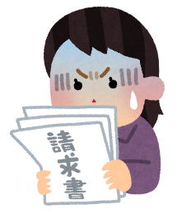
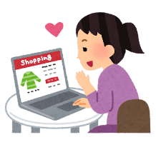
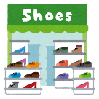
あとばら
５
後払いサービスのトラブル
あとばら きづ たがく せいきゅう き
○後払いサービスで、気付いたら多額の請求が来てしまう
トラブルが多発しています。
たはつ
インターネットでショッピング！
お金がないけど、この「後払い」
なら欲しかった服が買える！
10万円の請求書が届いた…
いつの間に…
こんなの払えない…
まんえん せいきゅうしょ とど
かね あとばら
ま
ほ ふく か
はら

Slide 31
あとばら ちゅういてん
５
後払いサービスの注意点
１．気軽に利用できて使いやすい
－後払いサービスはクレジットカードや現金を持っていなくても利用できます。
２．気軽に利用できる分、いくら使ったかわからなくなりやすい
－気軽に利用できるため、気付いたら利用金額がどんどん増えてしまいます。
３．後払いサービスの名前に注意（ツケ払い、後からチャージ等）
－名前を変えていたり、お金がなくてもアプリにチャージが可能など後払いであることが
分かりづらいケースがあります。
４．後で必ずお金を払わないといけません。
きがる りよう つか
あとばら げんきん も りよう
きがる りよう ぶん つか
きがる りよう きづ りようきんがく ふ
あとばら なまえ ちゅうい ばら あと など
なまえ か かね かのう あとばら
わ
あと かなら かね はら

Slide 32
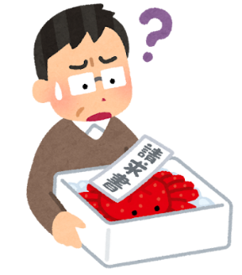
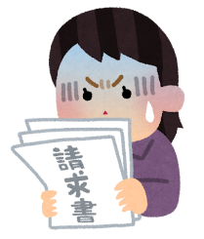
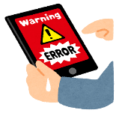
かくうせいきゅう
５
架空請求
み おぼ しょうひん りょうきん せいきゅう ふ
○身に覚えのない商品・サービスの料金を請求されるトラブルが増えています。
「有料サイトの利用料金が支払われていません。​至急振り込まないと訴えます。」とおどされる
ゆうりょう りようりょうきん
しはら
注文した覚えのない商品を送り付けられ、商品の代金を請求​される。
しきゅう ふ うった
ちゅうもん おぼ
しょうひん おく つ
しょうひん だいきん せいきゅう

Slide 33
かくうせいきゅう たいおうさく
５
架空請求の対応策
１．無視する
２．商品は直ちに処分してよい。
３．金銭を請求されても支払い不要。
－事業者から金銭の支払いを請求されても応じないこと。
４．誤って金銭を支払ってしまったらすぐ相談。
－支払ってしまったとしても返還請求ができます。
困ったら、消費者ホットライン（１８８）や市町村の消費生活センターへ
相談しましょう。
むし
しょうひん ただ しょぶん
きんせん せいきゅう しはら ふよう
じぎょうしゃ きんせん しはら せいきゅう おう
横浜市📱
(045)845-6666
よこはまし
あやま きんせん しはら そうだん
しはら へんかんせいきゅう
こま しょうひしゃ いやや しちょうそん しょうひせいかつ
そうだん

Slide 34
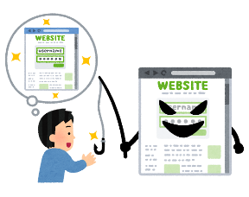
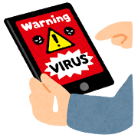
５
ネットバンキングのトラブル
○インターネット上でパスワードを盗まれて、不正に預金を払い出しをされる被害が増えています。
じょう ぬす ふせい よきん はら だ
ひがい ふ
パソコンが
ウイルスに感染
ニセのメールから、ニセのホームページへ誘導される。パスワード等の情報を入力させられ、盗まれる
ゆうどう
など
かんせん
じょうほう
ぬす
「至急ログインしてください」と銀行からメールがきた！リンク先でIDとパスワードを入力したら、勝手に預金が引き出されていた！！
しきゅう
ぎんこう
さき
いつのまにかネットバンキングのパスワードが盗まれていた。
にゅうりょく かって よきん
ぬす
ひ だ

Slide 35
５
ネットバンキングのトラブルにあわないために
１．ウイルス対策ソフトを使用し、常にアップデートして
最新の状態にする。
２．不審なサイトにアクセスしない。不審なメールは開けない。
３．電子メールやSMSからアクセスしたサイトに、
ID・パスワードや個人情報を入力しない。
― 金融機関の公式HPや公式アプリから情報を確認する。
たいさく しよう つね
さいしん じょうたい
ふしん ふしん あ
でんし
こじん じょうほう にゅうりょく
きんゆうきかん こうしき こうしき じょうほう かくにん

Slide 36
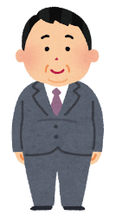



ぜったい とうし
５
クイズ（絶対もうかる投資）
クイズ
「俺に任せて」、「今だけ」、「あなただけ」、「絶対もうかる・損しない」、「他の人もやっているから安心」といった
投資の話を聞いた。
投資には絶対もうかるおいしい話がある。〇か×か？
？
おれ まか いま ぜったい
そん ほか ひと あんしん
とうし はなし き
とうし ぜったい はなし
まか だいじょうぶ
わたしに任せてくれたら大丈夫。
かならずお金が増えるよ。今がチャンス！
かね ふ いま

Slide 37
ぜったい とうし こた
５
クイズ（絶対もうかる投資）答え
こた
答え
✖
○投資に絶対はなく、増えることもあれば減ることもあります。
「絶対もうかる・損しない」と言われたら詐欺かもしれません。
○「今だけ」「あなただけ」「他の人もやっているから安心」といった
誘いは詐欺の可能性も。落ち着いて慎重に決めましょう。
○金融庁に登録されている業者か、おうちの人と確認しましょう。
とうし ぜったい ふ へ
ぜったい そん い さぎ
いま ほか ひと あんしん
さそ さぎ かのうせい お つ しんちょう き
きんゆうちょう とうろく ぎょうしゃ ひと かくにん

Slide 38
５
こうこく りよう とうし さぎ とくちょう
SNSや広告を利用した投資詐欺の特徴
１．有名人やタレント、経済番組の切り抜きが広告になっている
－近年、著名人や経済番組の画像を悪用して投資詐欺の広告を作成し、SNS等で
配信する事例が急増しています。「著名人が出ている」だけでは安心できません。
２．SNSのグループ等に登録させる
－SNSのグループは閉鎖的で、詐欺に気づきにくくなります。
３．専用の投資アプリや投資ツールで投資させる
－「投資のため」として専用のアプリで投資をさせたりツールを購入させたりします。
ゆうめいじん けいざいばんぐみ き ぬ こうこく
きんねん ちょめいじん けいざいばんぐみ がぞう あくよう とうし さぎ こうこく さくせい など
はいしん じれい きゅうぞう ちょめいじん で あんしん
など とうろく
へいさてき さぎ き
せんよう とうし とうし とうし
とうし せんよう とうし こうにゅう
「簡単にもうかる話はない」という大前提もしっかり覚えておきましょう。
かんたん はなし だいぜんてい おぼ

Slide 39
５
きんゆう たい てっそく
金融トラブルに対する鉄則
○金融トラブルを避けるための鉄則は３点です。
きんゆう さ てっそく てん
①『おいしい話には気をつける』。
「ローリスク・ハイリターン」はありません。＝「おいしい話」は存在しません。
②向こうから近寄ってきても、『怪しいと思ったらはっきり断る』。
「今だけ」「あなただけ」には要注意。遠慮せずに「いりません」と断りましょう。
③万が一『トラブルにあってしまっても、決して諦めない』。
ひとりで悩まず、早めに適切な相手に相談することで解決策が見えてきます。
はなし き
はなし そんざい
む ちかよ あや おも ことわ
いま ようちゅうい えんりょ ことわ
まん けっ あきら
なや はや てきせつ あいて そうだん かいけつさく み
Notes:
【スライドの説明ポイント】
●計算式を使って答え合わせを行う

Slide 40

とき
ひと なや そうだん
５
トラブルにあった時は独りで悩まずに相談
〇まずは家族に相談してみましょう。
〇専門家に相談することもできます。
かぞく そうだん
せんもんか そうだん
契約や商品について困ったときは ⇒ 消費者ホットライン（全国共通） | １８８（いやや）
警察に相談したいときは ⇒ 警察相談専用電話（全国共通） | ＃９１１０
金融サービスについて困ったときは ⇒ 金融庁 金融サービス利用者相談室 | ０５７０－０１６８１１
けいやく しょうひん こま
しょうひしゃ ぜんこく きょうつう
けいさつ そうだん
けいさつ そうだん せんよう でんわ ぜんこく きょうつう
きんゆう こま
きんゆうちょう きんゆう りようしゃ そうだんしつ
Notes:
【スライドの説明ポイント】
●計算式を使って答え合わせを行う

